Slide 1
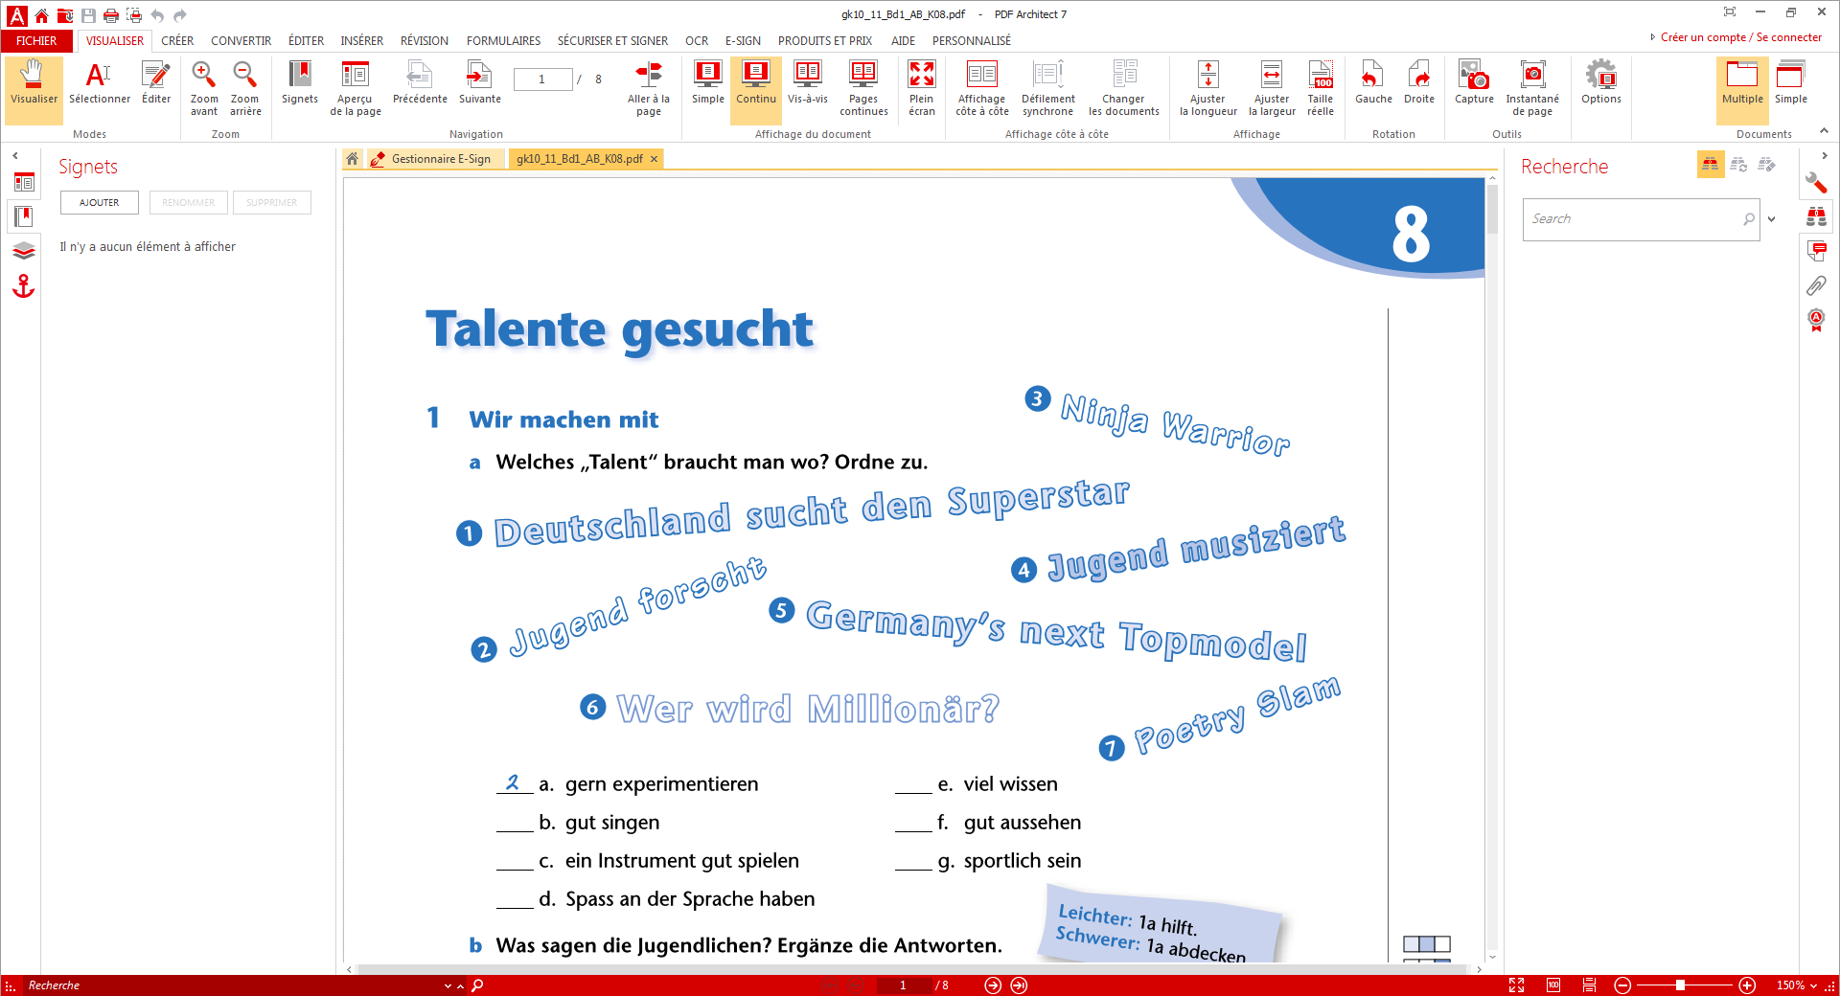
LOESUNGEN (Arbeitsbuch)

Slide 2
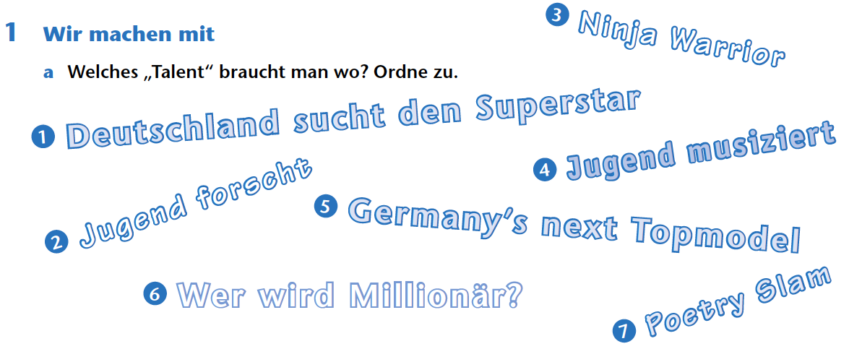
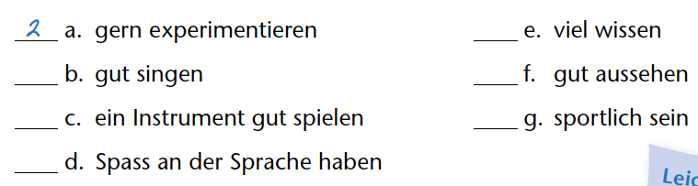
6
1
5
4
3
7

Slide 3
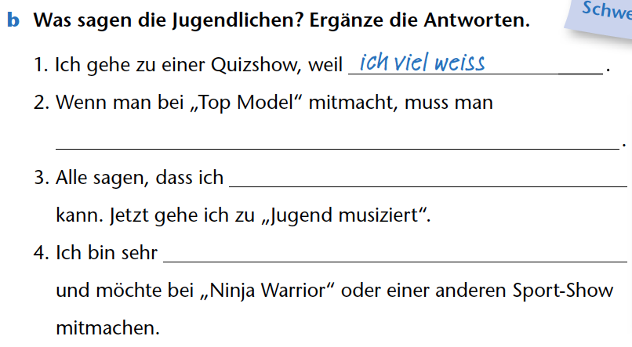
gut aussehen
Trompete spielen
sportlich

Slide 4
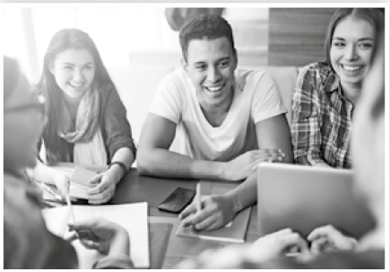
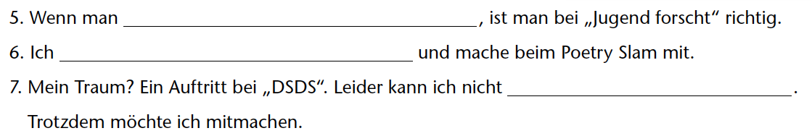
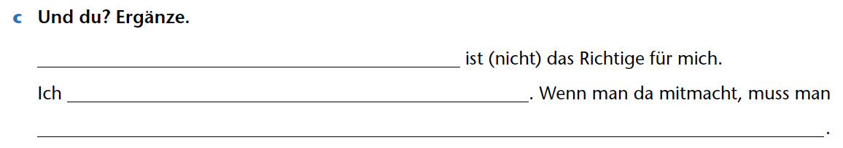
gern experimentiert
habe Spass an der Sprache
so gut singen

Slide 5
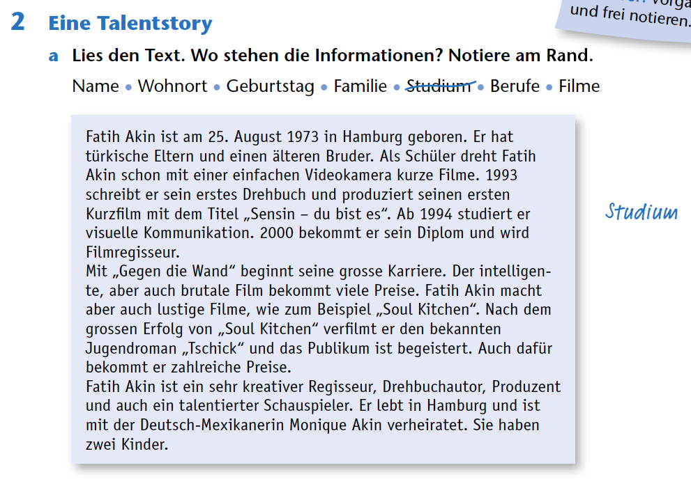
Name
Geburtstag
Familie
Filme
Filme
Filme
Filme
Berufe
Wohnort
Familie

Slide 6
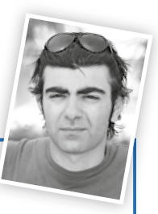
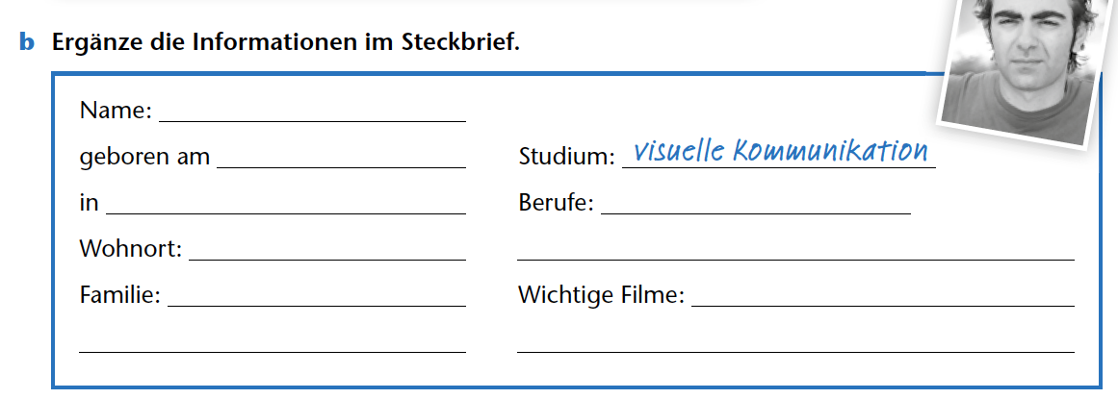
Fatih Akin
25. August 1973
Hamburg
Filmregisseur, Produzent Schauspieler, Drehbuchautor
Hamburg
türkische Eltern, Bruder,
verheiratet mit Monique Akin,
zwei Kinder
„Gegen die Wand“,
„Tschick“, „Soul Kitchen“

Slide 7
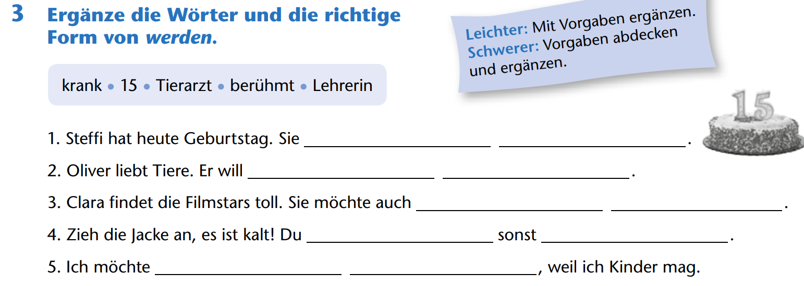
wird
15
Tierarzt
werden
berühmt
werden
wirst
krank
Lehrerin
werden

Slide 8
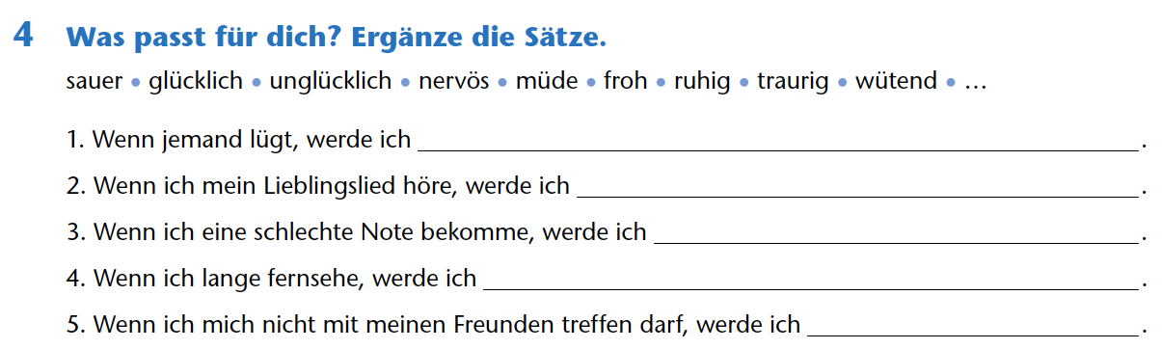

Slide 9

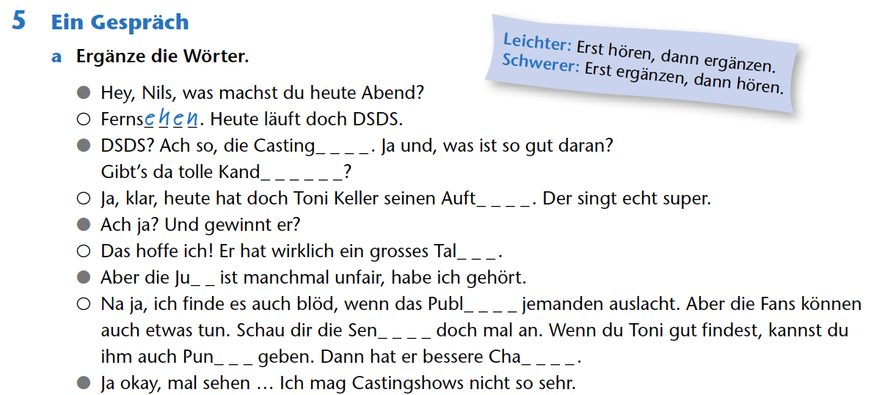
1
2
3
4
5
6
7
8
9
1 Castingshow
5 Jury
2 Kandidaten
6 Publikum
3 Auftritt
7 Sendung
4 Talent
8 Punkte
9 Chancen

Slide 10
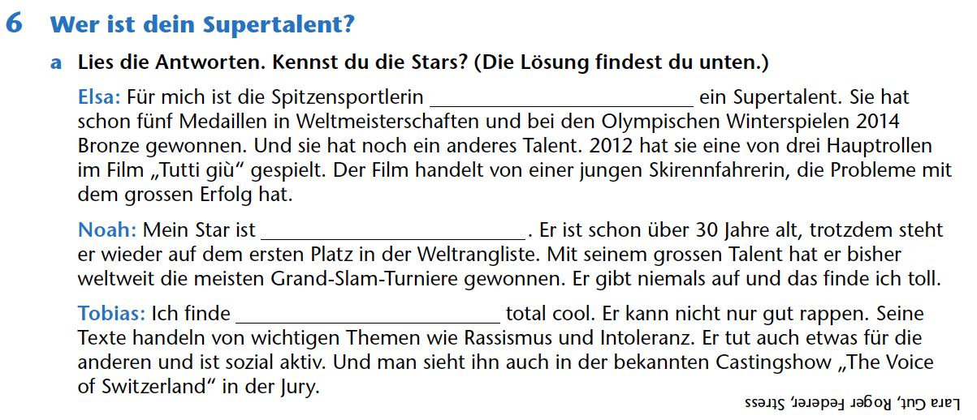
Lara Gut
Roger Federer
Stress

Slide 11

Lara Gut
Roger Federer
Stress

Slide 12
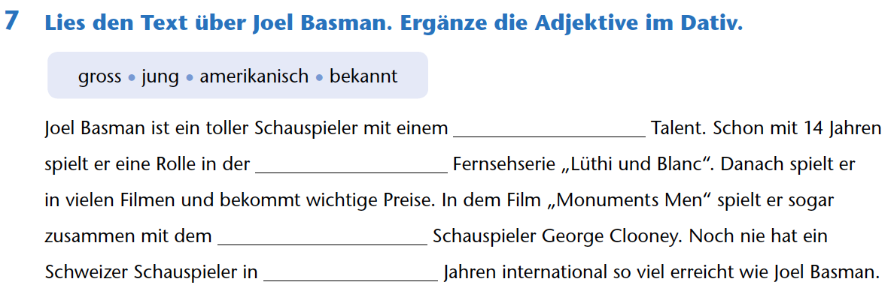
grossen
bekannten
amerikanischen
jungen

Slide 13
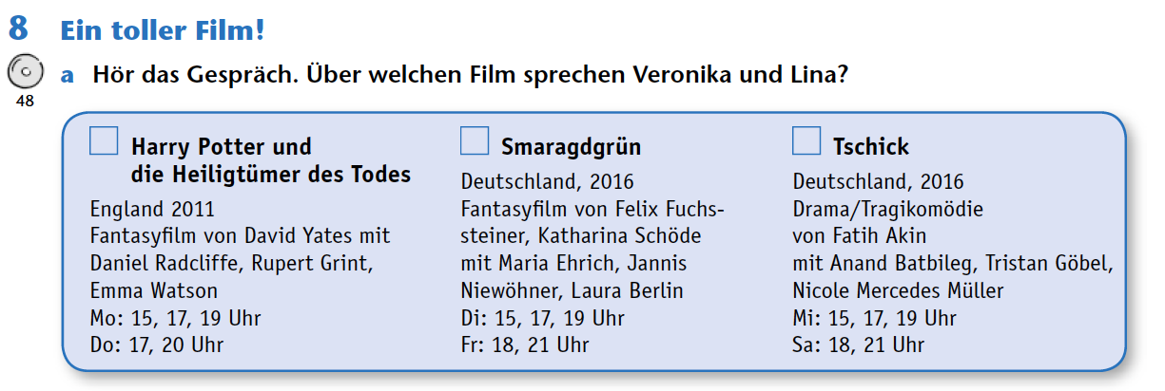
X

Slide 14
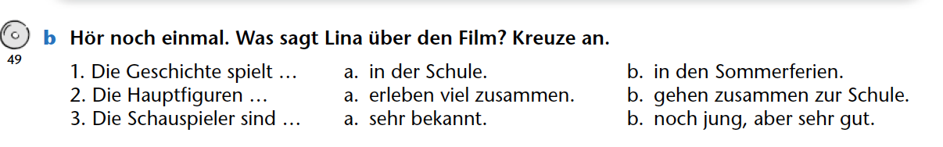
X
X
X

Slide 15
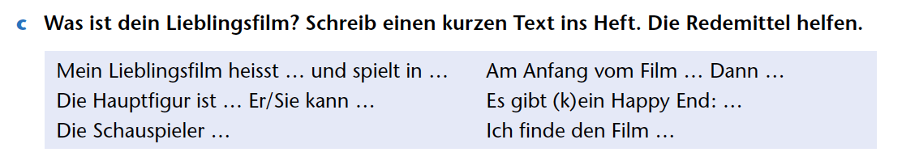
Beispiel:
Mein Lieblingsfilm heisst Le Joker und spielt in Gotham City.

Slide 16
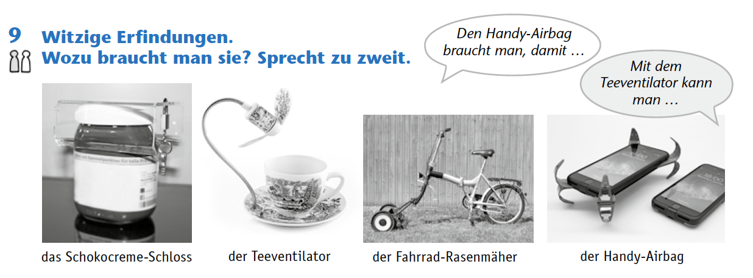

Slide 17
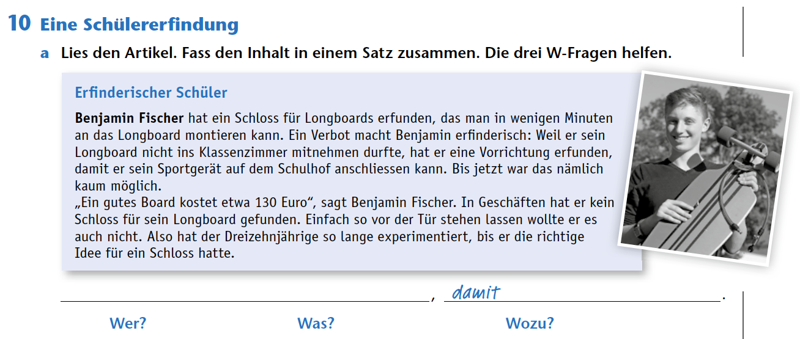
Der Schüler Benjamin Fischer (WER?) hat ein Schloss für Longboards (WAS?) erfunden, damit man das Sportgerät auf dem Schulhof anschliessen kann (WOZU?).

Slide 18
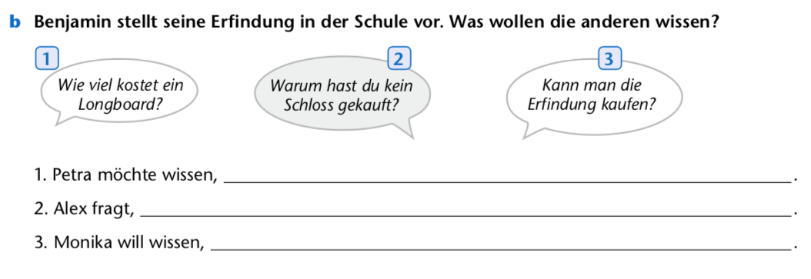
wie viel ein Longboard kostet
warum er kein Schloss gekauft hat
ob man die Erfindung kaufen kann

Slide 19
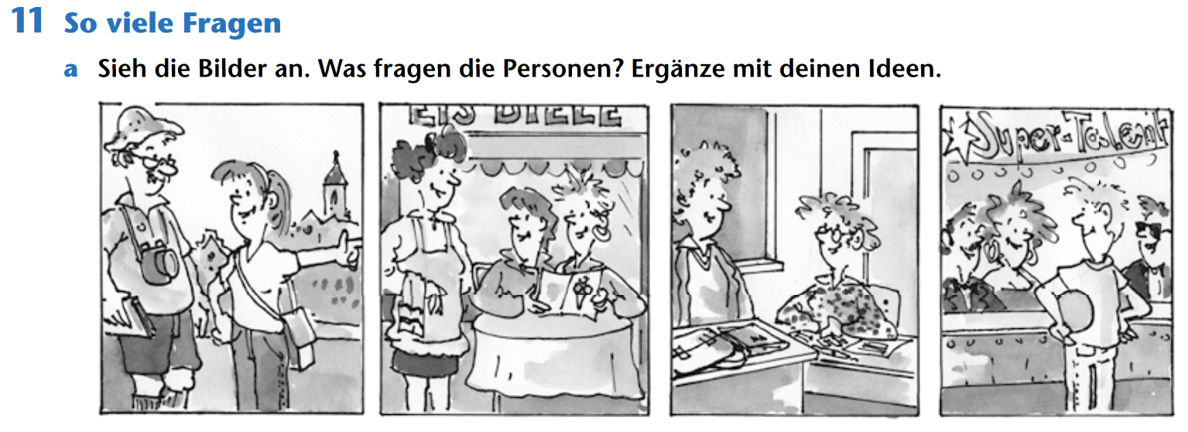
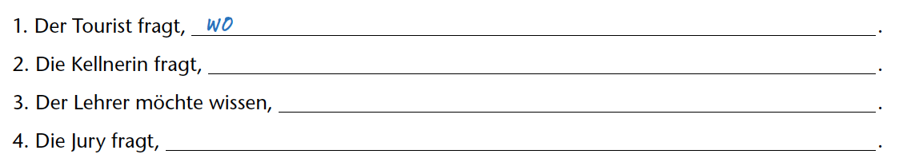

Einige Beispiele:
das Museum ist.
was sie trinken möchten.
ob die Schülerin ein Problem hat
wie lange er für den Auftritt geübt hat.

Slide 20
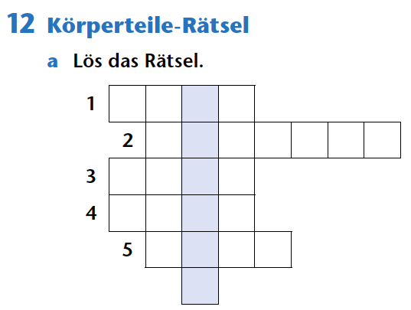
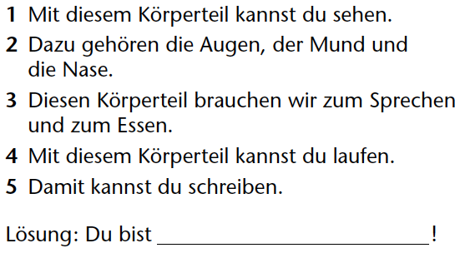
A U G E
G E S I C H T
M U N D
B E I N
H A N D
L
genial

Slide 21
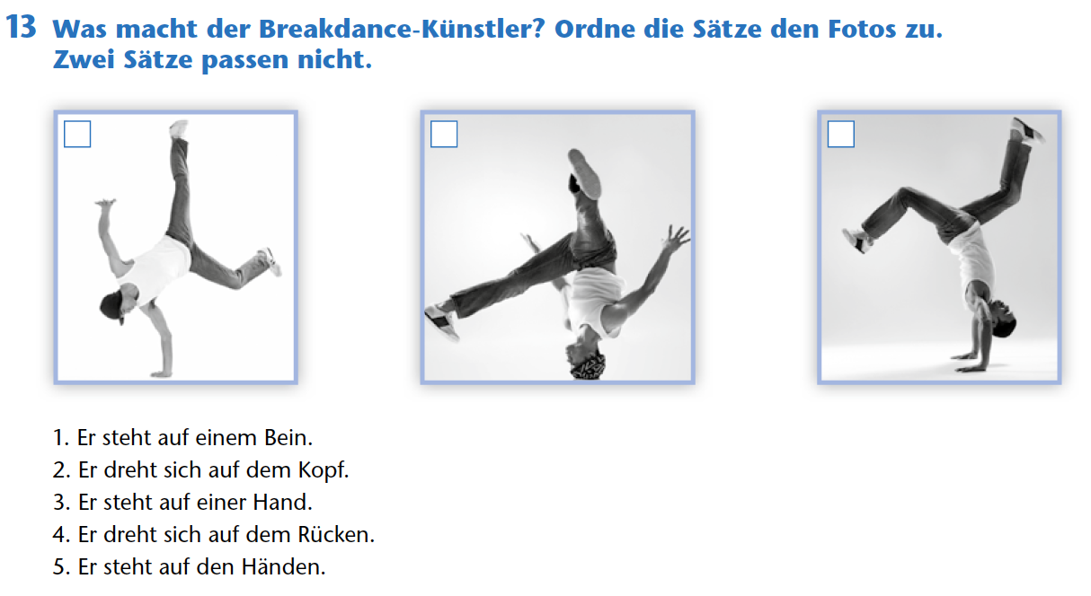
3
2
5

Slide 22
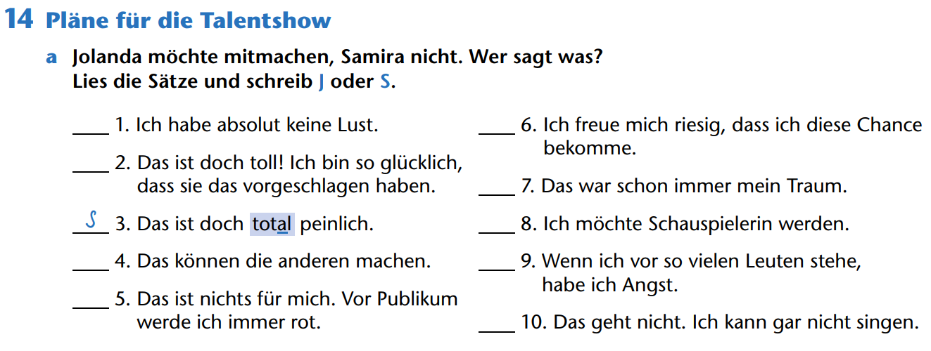
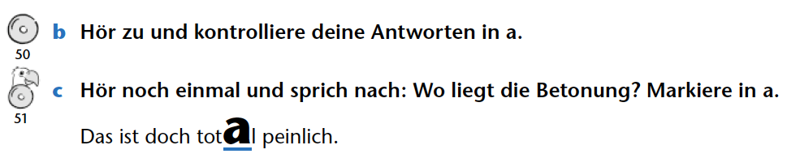
S
J
J
J
J
S
S
S
S

Slide 23
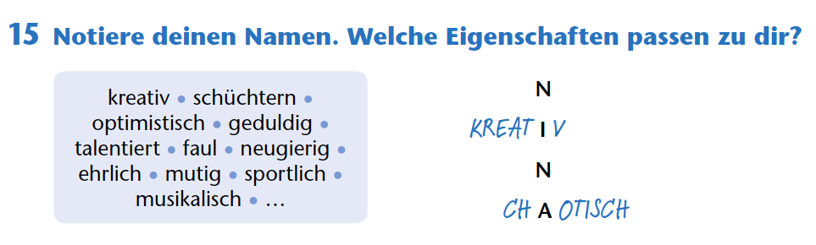

Slide 24
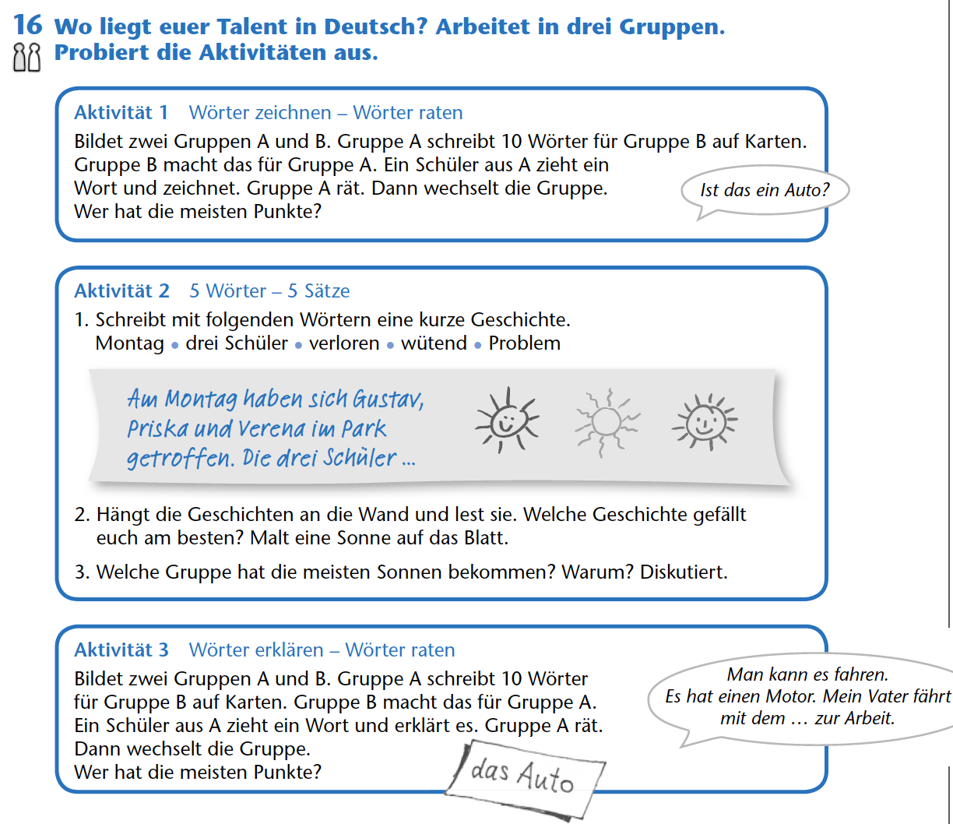

Slide 25
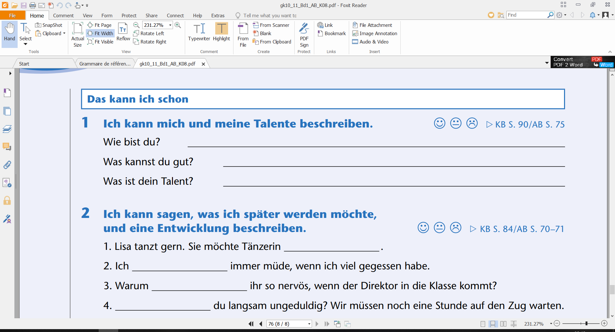
Ich bin neugierig und musikalisch.
Ich kann gut singen.
Mein Talent ist rappen.

Slide 26
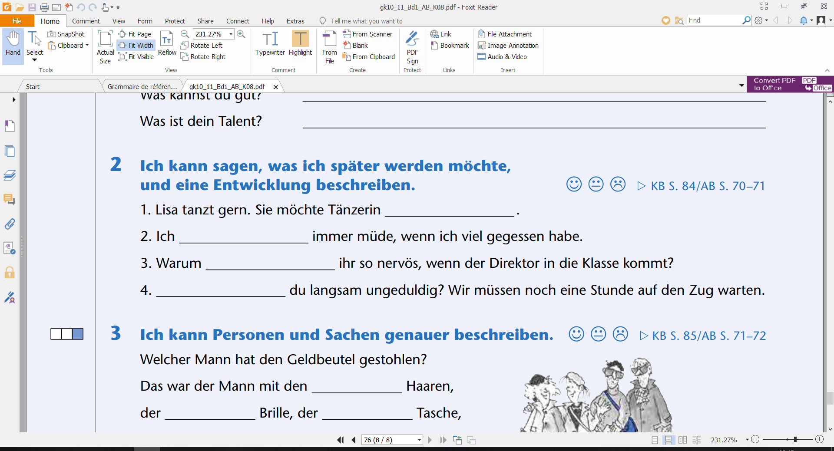
werden
werde
werdet
Wirst

Slide 27
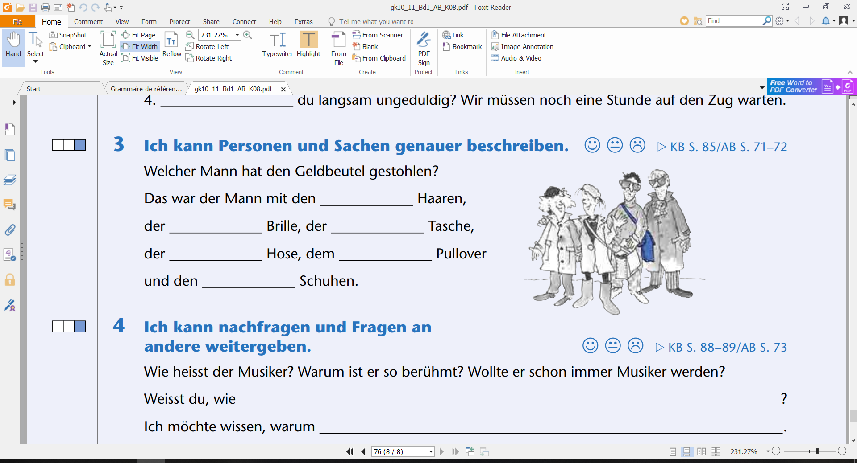
Beispiele
schwarzen
grossen
blauen
langen
warmen
weissen

Slide 28
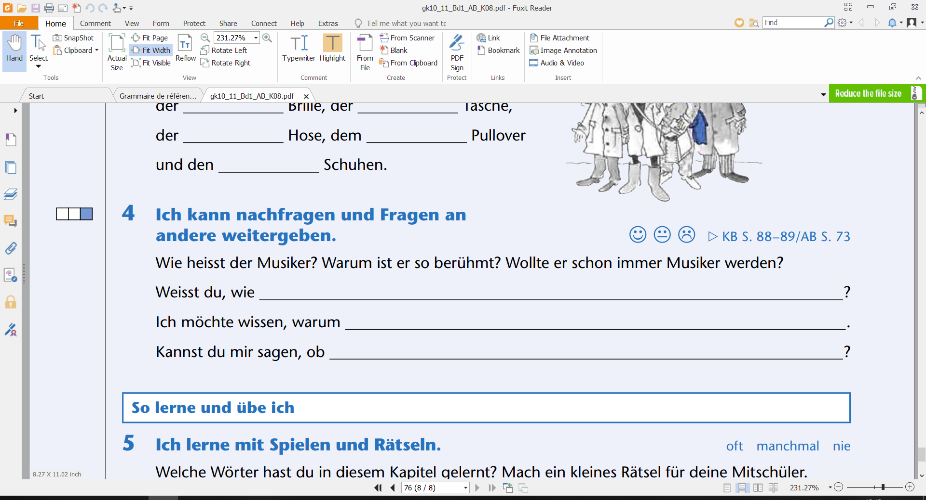
der Musiker heisst
er so berühmt ist
er schon immer Musiker werden wollte

Slide 29
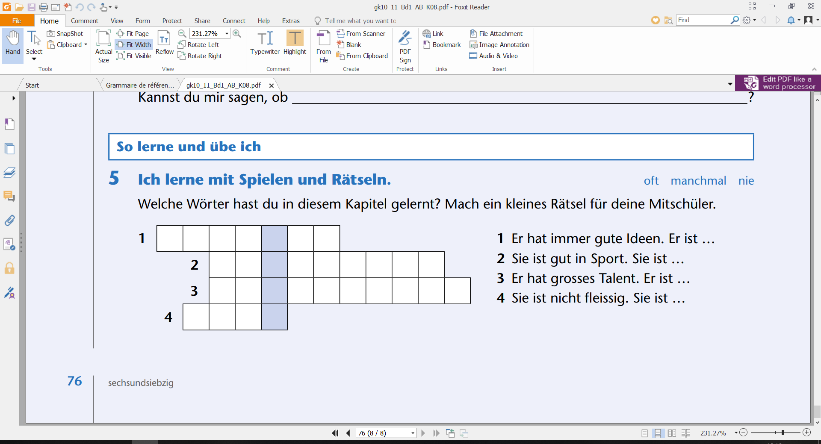
k r e a t i v
s p o r t l i c h
t a l e n t i e r t
f a u l

